Slide 1
Использования проектного метода в дошкольном учреждении
ГБОУ СОШ №1996
Дошкольное отделение «Росток»

Slide 2
«Проект – есть всякое действие, совершаемое от всего сердца и с определённой целью»
В. Кильпатрик
Метод проектов – это педагогическая технология, стержнем которой является самостоятельная деятельность детей – исследовательская, познавательная, продуктивная, в процессе которой ребенок познает окружающий мир и воплощает новые знания в реальные продукты.

Slide 3
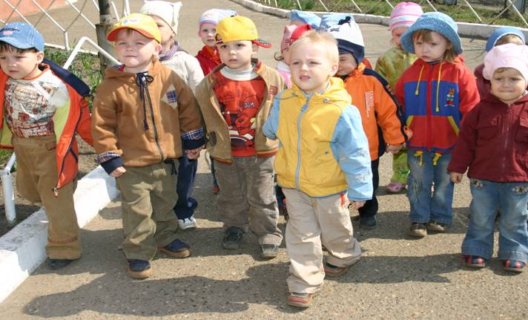
Зачем нужны проекты в детском саду?

Slide 4
Дают возможность активизировать самостоятельную и познавательную деятельность детей.
Помогают осваивать детьми окружающую действительность.
Способствуют развитию творческих способностей.
Способствуют умению наблюдать, слушать.
Способствуют развитию навыков обобщать и анализировать.
Способствуют развитию мышления, внимания, воображения.
Помогают увидеть проблему комплексно с разных сторон.
Развивают, память, речь дошкольников

Slide 5
ВИДЫ ПРОЕКТОВ
проекты классифицируются:
по целевой установке
по составу участников;
по тематике;
по срокам реализации.

Slide 6
ВИДЫ ПРОЕКТОВ
По доминирующей в проекте деятельности:
Исследовательские: «Мир воды», «Витамины», «Питание и здоровье»
Практико-ориентированные: дети собирают информацию и реализуют её, ориентируясь на социальные интересы. «Мое семейное древо», «Наша группа» оформление и дизайн группы,
Творческие:«Мои друзья», «У нас в нескучном саду», «Любим сказки», «Мир природы», «Рябины России»
Комплексные: «Мир театра», «Здравствуй, Маршак!», «Книжная неделя»;

Slide 7
ВИДЫ ПРОЕКТОВ
По количеству участников в проекте:
индивидуальные - «Я и моя семья», «Играем семьей»,
групповые-«Познай себя», «Подводный мир», «Вокруг света»;
коллективные-«Цветочный калейдоскоп», «Мир животных и птиц», «Времена года»;

Slide 8
ВИДЫ ПРОЕКТОВ
По продолжительности выполнения проекта:
краткосрочные- рассчитаны на один или несколько дней
среднесрочные- длительностью в один – два месяца
долгосрочные- от четырех пяти месяцев до года

Slide 9
ПРОЕКТ - -ЭТО 5 «П»
Проблема
Проектирование (планирование)
Поиск информации
Продукт
Презентация

Slide 10
этапы работы над проектом
I Подготовительный этап
II Организация проектирования
III Осуществление проекта
IV Презентация результатов

Slide 11
Место проектной деятельности
в работе нашего учреждения
2011-2012 уч.г.
Направить деятельность педагогического коллектива на организацию проектной деятельности у детей, с целью повышения познавательной активности, любознательности, стремления к самостоятельному познанию и размышлению.
2012-2013 уч.г.
Направить деятельность педагогического коллектива на определение и создание условий, способствующих развитию навыков в художественном труде, с целью развития умственных и творческих способностей дошкольников, через проектную деятельность
2013-2014 уч.г.
Создание системы совместной проектной деятельности детей, педагогов, родителей, в рамках тематических недель, с целью повышения социализации дошкольников.

Slide 12
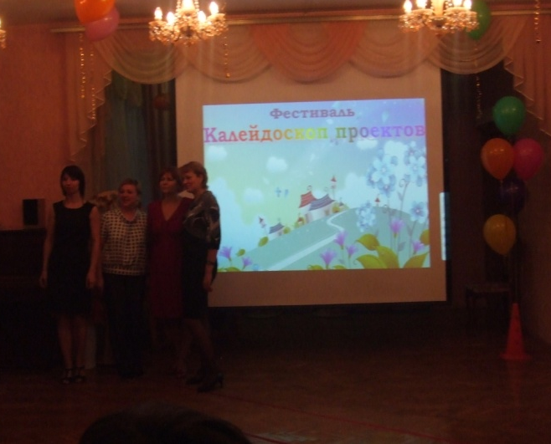
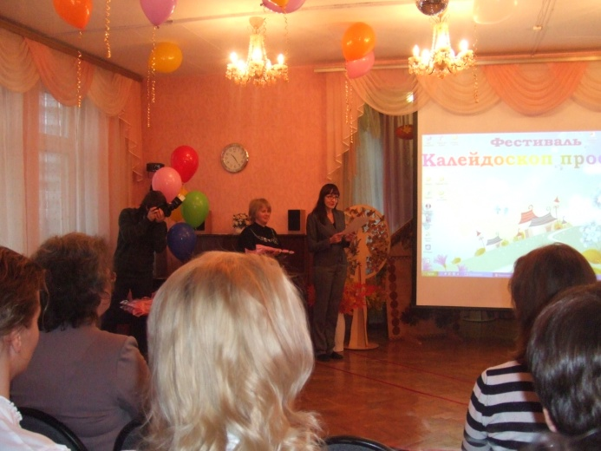
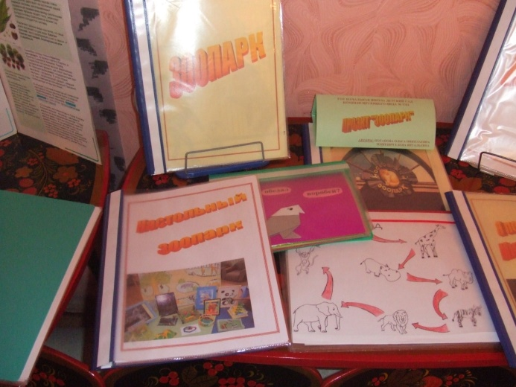
КАЛЕЙДОСКОП ПРОЕКТОВ
Ежегодно принимаем участие
в окружном конкурсе проектов

Slide 13
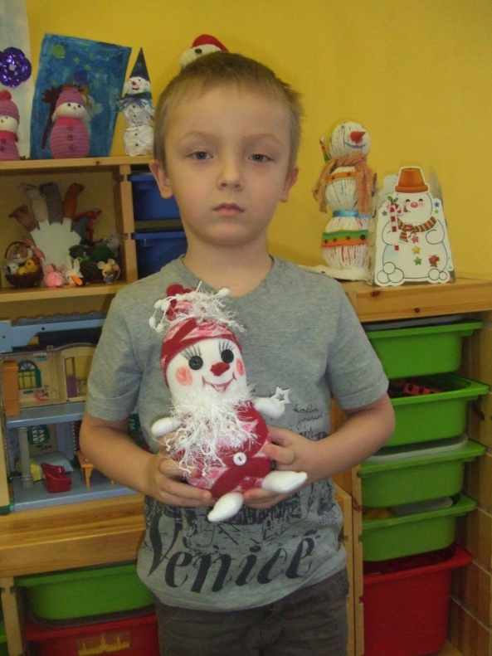
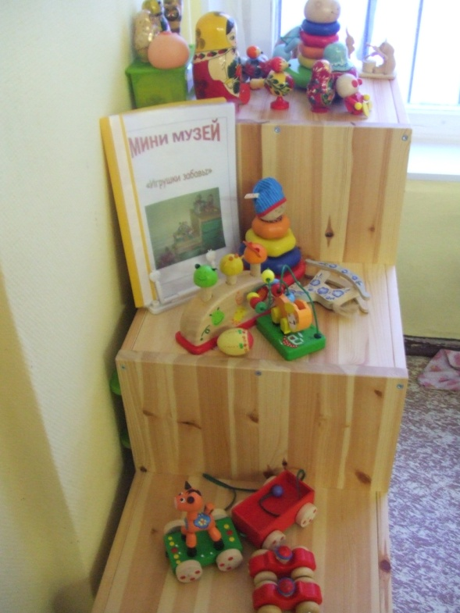
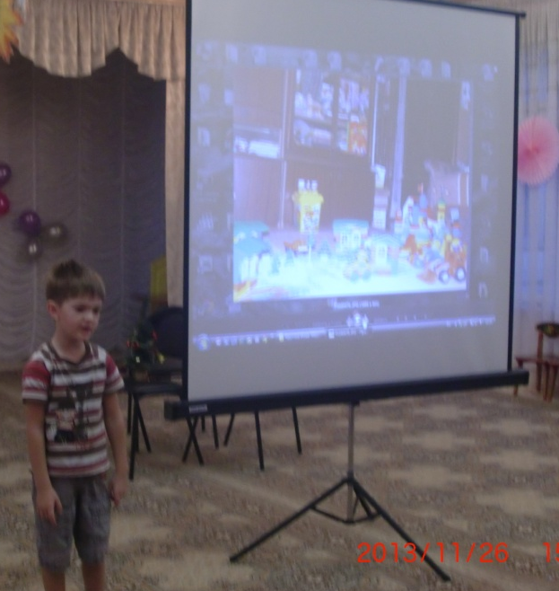
НАШИ ПРОЕКТЫ
В этом году были запланированы и проведены
семейные проекты:
«Игра и
игрушка»
74%
«Снеговик
не из снега!»
-98 %
«Мы маленькие архитекторы»
(старшие дошкольники)
82%

Slide 14
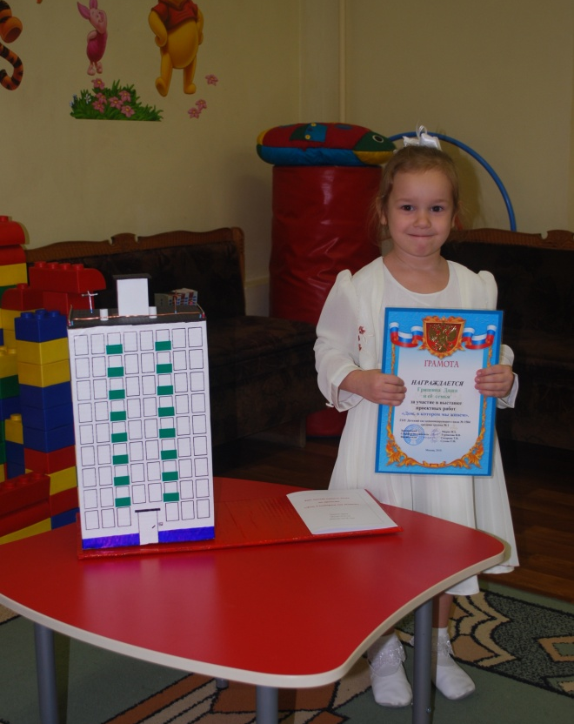
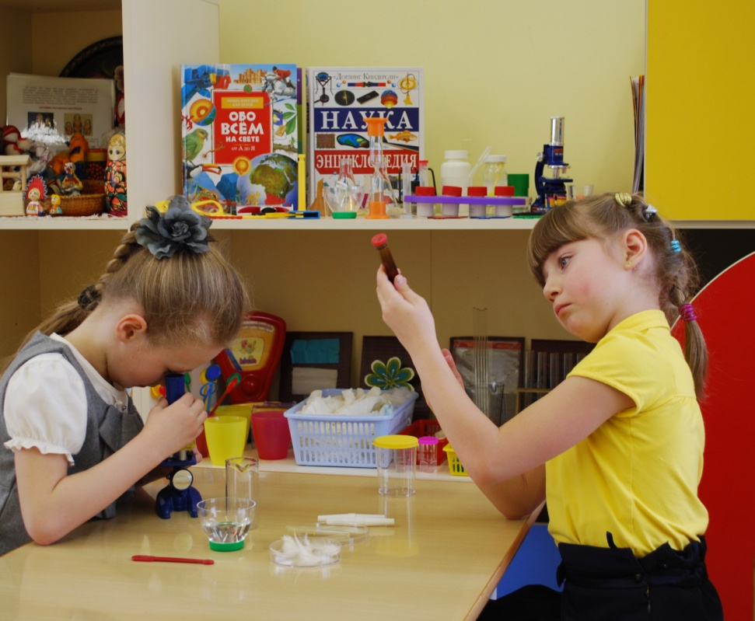
РЕЗУЛЬТАТЫ ОБУЧЕНИЯ
Проектная деятельность в нашем саду явилась одним из важных факторов
формирования уровня готовности дошкольника к обучению в школе .
Младший дошкольный возраст
Старший дошкольный возраст

